Slide 1
GPGPU labor III.
Iteratív algoritmusok

Slide 2
Kezdeti teendők
Tantárgy honlapja, Iteratív algoritmusok
A labor kiindulási alapjának letöltése (lab3base.zip), kitömörítés a GPGPU\Labs könyvtárba

Slide 3
Gauss szűrő
Textúra bekötése a shaderbe:
shader->bindUniformTexture(
„shader variable",
texture->getTextureHandle(),
textureUnitNumber);
A maximálisan használható textúrák száma:
GL_MAX_COMBINED_TEXTURE_IMAGE_UNITS​

Slide 4
gauss.frag
#version 130
uniform sampler2D colorMap;
const float kernel[9] = float[9]( 1.0, 2.0, 1.0,
2.0, 4.0, 2.0,
1.0, 2.0, 1.0);
out vec4 outColor;
// TODO
// LOOP X = -1 .. 1
// LOOP Y = -1 .. 1
// texelValue[gl_FragCoord.x + X, gl_FragCoord.y + Y] *
// kernel[X+1,Y+1] / 16.0
//
// texelValue: texelFetch(samplerName, iCoord, mipmap)
// texture2D(samplerName, nCoord)
// textureSize: textureSize(samplerName, mipmap)
void main(){
}

Slide 5
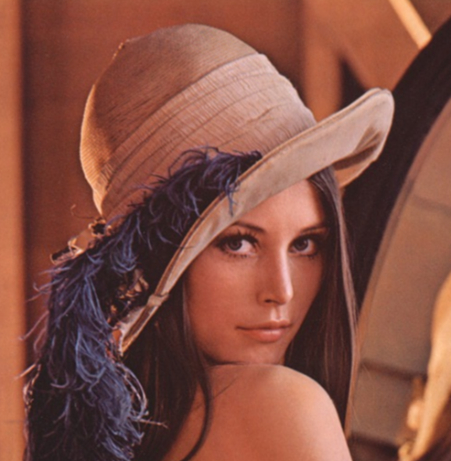
Próba

Slide 6
Iteratív Gauss
Framebuffer* computeBuffer[2];
int inputBuffer = 0;
int npasses = 5;
// TODO
// LOOP I = 0 .. npasses
// IF I == npasses - 1
// renderTarget := screen
// ELSE
// renderTarget := computeBuffer[(inputBuffer + 1) % 2]
//
// IF npasses == 0
// colorMap := texture
// ELSE
// colorMap := computeBuffer[inputBuffer]->getColorBuffer(0)
//
// GaussShader
// inputBuffer = (inputBuffer + 1) % 2
void gaussMultipass()
{
}

Slide 7
Próba
(npasses = 25)

Slide 8
Szeparábilis szűrő I.
Shader* gaussShaderV;
Shader* gaussShaderH;
// TODO
// LOOP I = 0 .. npasses
// IF I == npasses - 1
// renderTarget := screen
// ELSE
// renderTarget := computeBuffer[(inputBuffer + 1) % 2]
//
// IF npasses == 0
// colorMap := texture
// ELSE
// colorMap := computeBuffer[inputBuffer]->getColorBuffer(0)
//
// GaussShaderH
// inputBuffer = (inputBuffer + 1) % 2
// GaussShaderV
// inputBuffer = (inputBuffer + 1) % 2
void gaussSeparableMultipass()
{
}

Slide 9
gaussH.frag
#version 130
uniform sampler2D colorMap;
const float kernel[3] = float[3]( 1.0, 2.0, 1.0 );
out vec4 outColor;
// TODO
// LOOP X = -1 .. 1
// texelValue[gl_FragCoord.x + X, gl_FragCoord.y] *
// kernel[X+1] / 4.0
//
// texelValue: texelFetch(samplerName, iCoord, mipmap)
// texture2D(samplerName, nCoord)
// textureSize: textureSize(samplerName, mipmap)
void main(){
outColor = vec4(0.0);
}

Slide 10
gaussV.frag
#version 130
uniform sampler2D colorMap;
const float kernel[3] = float[3]( 1.0, 2.0, 1.0 );
out vec4 outColor;
// TODO
// LOOP Y = -1 .. 1
// texelValue[gl_FragCoord.x, gl_FragCoord.y + Y] *
// kernel[Y+1] / 4.0
//
// texelValue: texelFetch(samplerName, iCoord, mipmap)
// texture2D(samplerName, nCoord)
// textureSize: textureSize(samplerName, mipmap)
void main(){
outColor = vec4(0.0);
}

Slide 11
Próba
(npasses = 25)

Slide 12
Hullám egyenlet
void resetWave()
{
WE_computeBuffer[0]->clear();
WE_computeBuffer[1]->clear();
}
void addForce(int x, int y){
WE_computeBuffer[inputBuffer]->setRenderTarget();
WE_addForce->enable();
WE_addForce->bindUniformInt2("center", x, 600 - y);
fullscreenQuad->render(WE_addForce);
WE_addForce->disable();
WE_computeBuffer[inputBuffer]->disableRenderTarget();
}

Slide 13
addForce.frag
#version 130
uniform ivec2 center;
out vec4 outColor;
void main(void){
if(ivec2(gl_FragCoord.xy) == center){
outColor = vec4(1.0, 0.0, 0.0, 1.0);
} else {
discard;
}
}

Slide 14
visualize.frag
#version 130
uniform sampler2D inputMap;
out vec4 outColor;
void main(void){
outColor = vec4(texelFetch(inputMap,
ivec2(gl_FragCoord.xy), 0).x * 100);
}

Slide 15
Hullám egyenlet
Shader* WE_addForce;
Shader* WE_iteration;
Shader* WE_visualize;
//TODO
//
// Euler integration
//
// renderTarget := WE_computeBuffer[(inputBuffer + 1) % 2]
// inputMap := WE_computeBuffer[inputBuffer]->getColorBuffer(0) ,
// textureUnit := 0
// WE_iteration_1
// inputBuffer := (inputBuffer + 1) % 2;
//
// renderTarget := screen
// inputMap := WE_computeBuffer[inputBuffer]->getColorBuffer(0),
// textureUnit := 0
// WE_visualize
void waveEquation1()
{
}

Slide 16
iteration.frag
#version 130
uniform sampler2D inputMap;
out vec4 outColor;
const float deltat = 0.001;
const float deltax = 0.01;
const float sqrc = 200.0;
// TODO
//
// data := texelFetch(inputMap, ivec2(gl_FragCoord), 0)
// u := data.x
// v := data.y
// ud2 := Laplace filter (| 0 1 0 |
// | 1 -4 1 |
// | 0 1 0 |
// u := u + v * deltat
// v := v + sqrc * ud2 * deltat
//
// out := u,v
void main(void){
outColor = vec4(0.0);
}

Slide 17
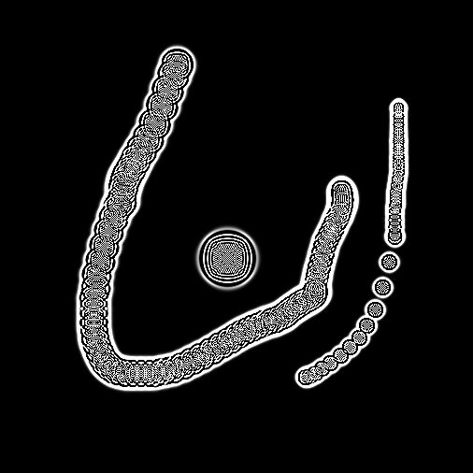
Próba

Slide 18
Mid-point
//TODO
//
// 2nd order Runge-Kutta integration
//
// renderTarget := WE_computeBuffer[(inputBuffer + 1) % 2]
// pass := 0
// inputMap := WE_computeBuffer[inputBuffer]->getColorBuffer(0) , textureUnit := 0
// WE_iteration_2
// inputBuffer := (inputBuffer + 1) % 2;
//
// renderTarget := WE_computeBuffer[(inputBuffer + 1) % 2]
// pass := 1
// inputMap := WE_computeBuffer[inputBuffer]->getColorBuffer(0) , textureUnit := 0
// WE_iteration_2
// inputBuffer := (inputBuffer + 1) % 2;
//
// renderTarget := screen
// inputMap := WE_computeBuffer[inputBuffer]->getColorBuffer(0), textureUnit := 0
// WE_visualize
void waveEquation2()
{
}

Slide 19
iteration2.frag
// TODO
//
// data := texelFetch(inputMap, ivec2(gl_FragCoord), 0)
// IF pass == 0
// u := data.x
// v := data.y
// ud2 := Laplace filter U (| 0 1 0 |
// | 1 -4 1 |
// | 0 1 0 |
// um := u + v * deltat / 2.0
// vm := u + sqrc * ud2 * deltat / 2.0
// out := u,v,um,vm
// ELSE
// u := data.x
// v := data.y
// um := data.z
// vm := data.w
// ud2 := Laplace filter UM (| 0 1 0 |
// | 1 -4 1 |
// | 0 1 0 |
// u := u + vm * deltat;
// v := u + sqrc * ud2 * deltat
// out := u,v
void main(void){
outColor = vec4(0.0);
}

Slide 20
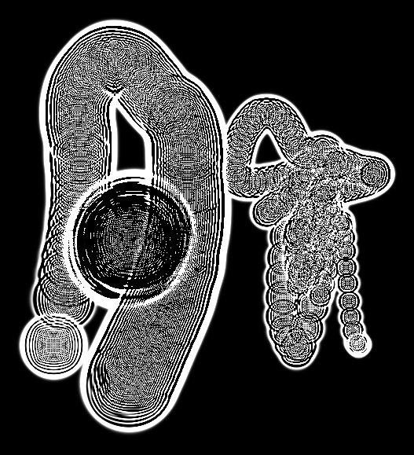
Próba

Slide 21
Verlet integrálás
//TODO
//
// Verlet integration
//
// renderTarget := WE_computeBuffer[(inputBuffer + 1) % 2]
// inputMap := WE_computeBuffer[inputBuffer]->getColorBuffer(0) ,
// textureUnit := 0
// WE_iteration_1
// inputBuffer := (inputBuffer + 1) % 2;
//
// renderTarget := screen
// inputMap := WE_computeBuffer[inputBuffer]->getColorBuffer(0),
// textureUnit := 0
// WE_visualize
void waveEquation3()
{
}

Slide 22
iteration3.frag
// TODO
//
// data := texelFetch(inputMap, ivec2(gl_FragCoord), 0)
// u := data.x
// u0 := data.x
// v := data.y
// v0 := data.y
// ud2 := Laplace filter U0 (| 0 1 0 |
// | 1 -4 1 |
// | 0 1 0 |
// a := sqrc * ud2 / deltax^2
// u := u0 + v * deltat + a / 2.0 * deltat^2
// v := (1.0 - sigma * deltat) * v0 + a * deltat
//
// ud2 := Laplace filter U (| 0 1 0 |
// | 1 -4 1 |
// | 0 1 0 |
// a := sqrc * ud2 / deltax^2;
// u := u0 + v * deltat + a / 2.0 * deltat^2;
// v := (1.0 - sigma * deltat) * v0 + a * deltat;
// out := u,v
void main(void){
outColor = vec4(0.0);
}

Slide 23
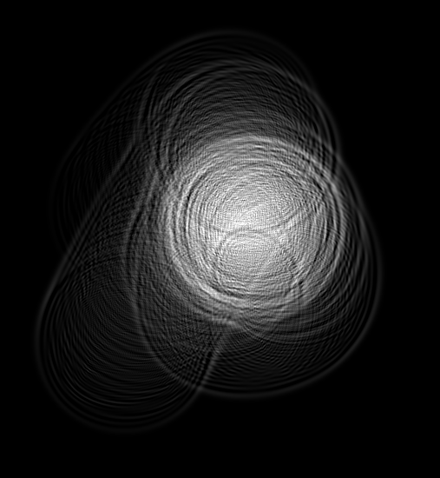
Próba

Slide 24
VÉGE

